Slide 1
FISÍCA
Nome: arlex
Série: 2ºm01
e.e.e.f.m. profª Filomena quitiba
Lei de lenz, Enem 2014 (63).

Slide 2
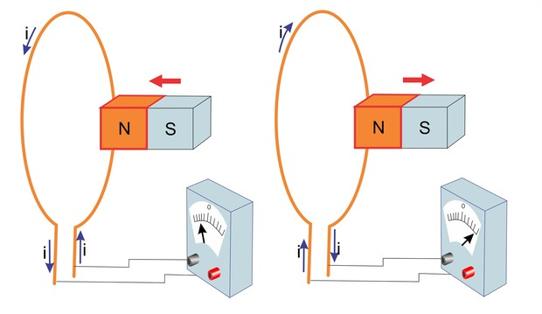
LEI DE LENZ
Segundo a lei de Lenz, o sentido da corrente é o oposto da variação do campo magnético que lhe deu origem. Havendo diminuição do fluxo magnético, a corrente criada gerará um campo magnético de mesmo sentido do fluxo magnético da fonte.

Slide 3
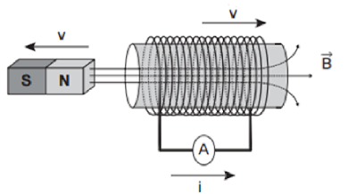
QUESTÃO 63-ENEM 2014
Do funcionamento dos geradores de usinas elétricas baseia-se no fenômeno da indução eletromagnética, descoberto por Michael Faraday no século XIX. Pode-se observar esse fenômeno ao se movimentar um ímã e uma espira em sentidos opostos com módulo da velocidade igual a v, induzindo uma corrente elétrica de intensidade i, como ilustrado na figura.

Slide 4
QUESTÃO 63- ENEM 2014
A fim de se obter uma corrente com o mesmo sentido da apresentada na figura, utilizando os mesmos materiais, outra possibilidade é mover a espira para a a) a esquerda e o ímã para a direita com polaridade invertida. b) direita e o ímã para a esquerda com polaridade invertida. c) esquerda e o ímã para a esquerda com mesma polaridade. d) direita e manter o ímã em repouso com polaridade invertida. e) esquerda e manter o ímã em repouso com mesma polaridade.

Slide 5
RESOLUÇÃO
Na situação dada, de acordo com a Lei de Lenz, surge na face da espira, próxima ao ímã, um polo sul que se opõe ao afastamento relativo entre o ímã e a espira. Se houver a aproximação relativa entre o ímã e a espira e se a polaridade do ímã for invertida, também surge na face da espira, próxima ao ímã, um polo sul que se opõe à aproximação do polo sul do ímã. Assim, devemos mover a espira para a esquerda e o ímã para a direita com polaridade invertida. Resposta: a

